Slide 1
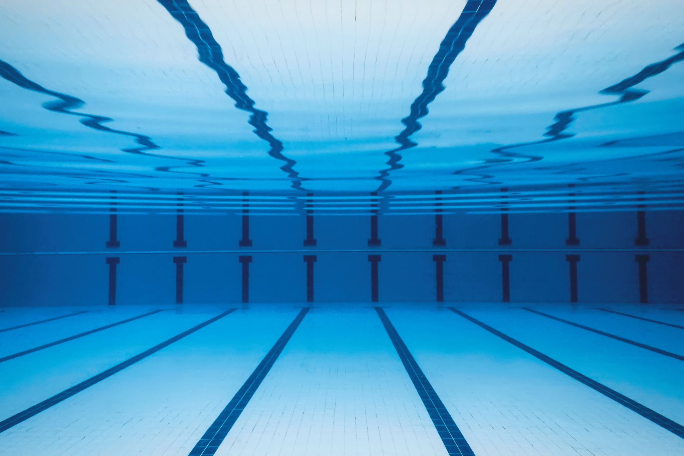
Влияние занятий плаванием на здоровье детей на начальном этапе подготовки
Выполнила:
Студентка 203 гр. Панкратова Д.Т.
ФГБОУ ВО «ВГАФК»
Руководители:
Лущик Ирина Владимировна. Доцент кафедры ТиТФКис ФГБОУ ВО «ВГАФК»
Абдрахманова Ирина Владимировна. Доцент кафедры ТиТФКис ФГБОУ ВО «ВГАФК»

Slide 2
Плавание
– один из универсальных видов спорта, который подходит практически всем: и пожилым, и молодым, и людям, которые уже имеют какой-то опыт физической нагрузки, и новичкам, а также тем, у кого есть какие-то проблемы со здоровьем
Плавание
- укрепляет
дыхательную систему
- благотворно действует на сердечно-сосудистую
систему

Slide 3
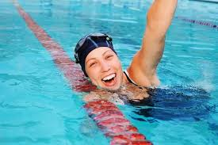
Помимо положительного воздействия на физическое здоровье организма, плавание также влияет на моральное состояние
Регулярные занятия в бассейне способствуют формированию личностных качеств
целеустремленность
самостоятельность
формирование силы воли

Slide 4
Ключевой аспект биомеханики плавания - правильное использование тела для создания движения в воде.
Это включает в себя
Биомеханика плавания
наука, изучающая движения человека в воде с точки зрения физики, биологии и медицины
правильное использование рук и ног
координацию движений
правильное положение тела

Slide 5
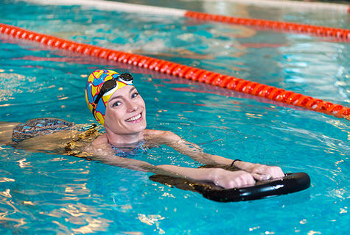
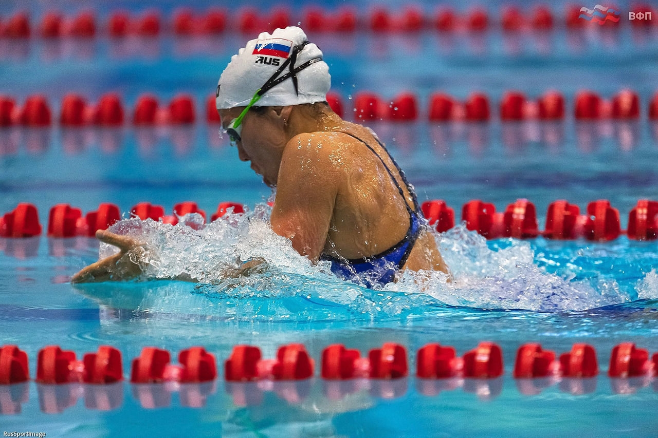
Понимание этой науки помогает
улучшить технику плавания
повысить скорость
повысить эффективность каждого прижима
избежать травм

Slide 6
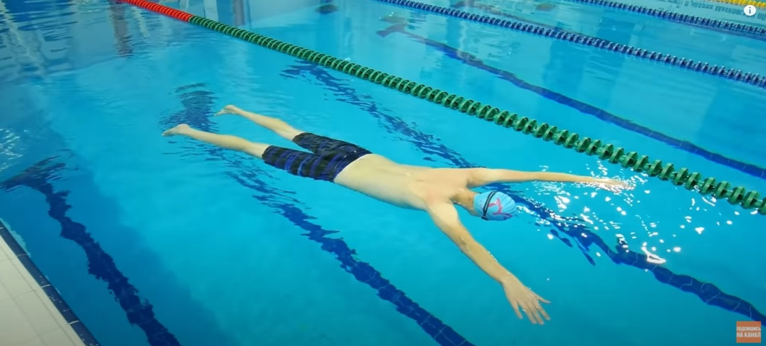
Согласно закону движения существует 2 варианта плавания: статическое и динамическое
Статическое плавание — физическое тело (тело человека) находится в покое на поверхности воды, т. е. без движения
Вариантами такого плавания могут быть также задания на учебных занятиях по демонстрации и удержанию фигур «звездочка», «поплавок» и др

Slide 7
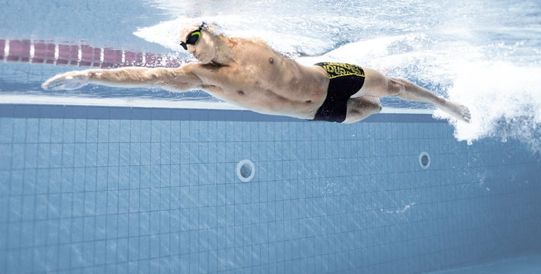
Динамическое плавание — плавание с помощью разнообразных двигательных действий (с помощью энергии
движения)
При динамическом плавании к существующим силам тяжести и выталкивающей добавляются сила тяги и противоположно направленная ей сила сопротивления

Slide 8
Плавучесть — способность тела держаться на поверхности воды. Причем данную характеристику целесообразнее рассматривать именно при статическом плавании
Поведение тела, находящегося в жидкости, зависит от соотношения между модулями силы тяжести Fт и архимедовой силы FA, которые действуют на это тело. Возможны следующие три случая, характеризующие условие плавания тел
Fт < FA
— тело всплывает до тех пор, пока не начнет плавать
Fт > FA
— тело тонет
Fт = FA
— тело плавает

Slide 9
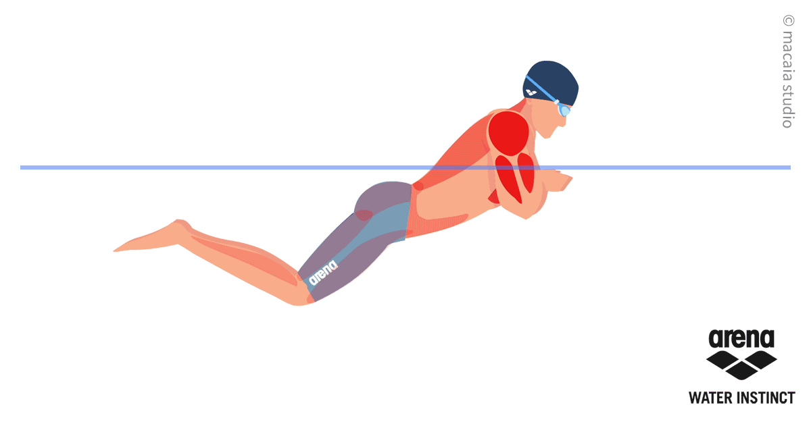
Движущая, или пропульсивная (продвигающая) сила
Сила возникает в результате активной мышечной деятельности пловца и представляет собой сумму действия двух сил — лобового сопротивления и подъемной силы, возникающей при плавательных движениях
Она определяет
скорость
направление движения тела пловца

Slide 10
Силы гидродинамического сопротивления. Когда пловец не создает достаточную по величине продвигающую силу, скорость его замедляется. Данные факты обусловлены величиной сопротивления, создаваемого пловцами во время плавания
поверхностное (сопротивление трения)
Существует три компонента общего гидродинамического сопротивления
вихревое сопротивление, или сопротивление формы, обусловленное образованием зоны вихрей в кильватере тела и пропорциональное площади поперечного сечения тела, взаимодействующей с «набегающим» потоком
волновое, образованное частью объема сопротивление воды, вытесняемого телом

Slide 11
Сопротивление трения (поверхностное сопротивление) возникает при движении потока вдоль грубой поверхности
Гладкость кожного покрова, волосяной покров, качество плавательного костюма являются факторами, создающими трение при движении пловца в водной среде. Зависимость сопротивления трения от скорости плавания носит линейный характер
Считается, что при скорости плавания 1÷2 м/сек доля сопротивления трения от суммарной величины гидродинамического сопротивления составляет примерно 15÷20 %

Slide 12
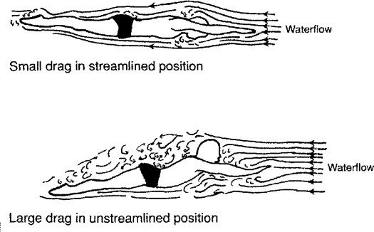
Сопротивление формы обусловлено особенностями геометрии тела пловца и является еще одним компонентом пассивного сопротивления (но может быть и частью активного сопротивления)
Его величина зависит от плотности воды, формы и площади поперечного сечения тела и пропорциональна квадрату скорости
Наибольшая площадь поперечного сечения, перпендикулярная потоку у взрослого спортсмена
в горизонтальном положении с вытянутыми вперед руками составляет 0,070÷0,095 м2

Slide 13
Волновое сопротивление создается при движении пловца по поверхности воды или на незначительной глубине под водой
Так как волнообразование требует энергии, то единственным ее источником является пловец. Энергия, которая может быть использована для создания пропульсивных сил, теряется на волнообразование
акцентированные вертикальные движения («вылетание» из воды в баттерфляе, приподнимание головы для вдоха в кроле)
Источниками волнообразования являются
поперечные и любые другие движения, отклоняющие тело от горизонтального положения
неравномерное продвижение пловца («рывки»)

Slide 14
Плавание положительно влияет на мышцы и суставы. Вода действует обезболивающе и оказывает массирующее влияние, что улучшает
если плавание происходит в морской воде
оказывает выраженное химическое воздействие
питание кожи
повышает эластичность кожи

Slide 15
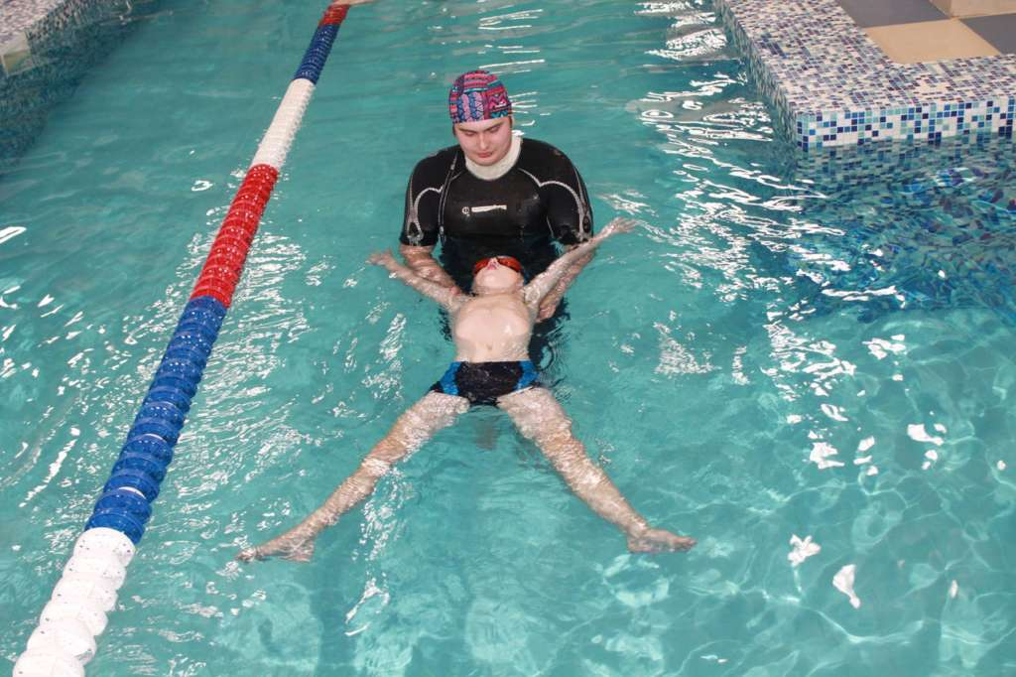
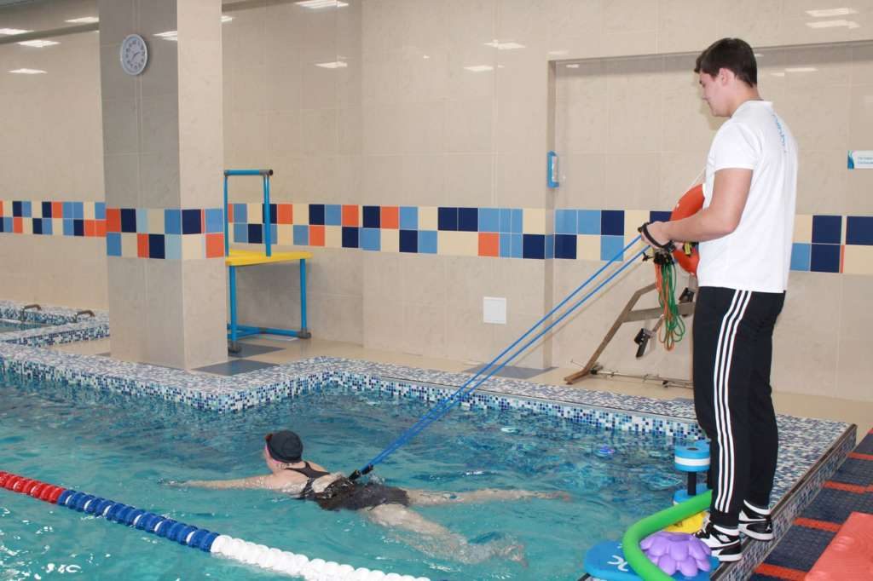
Лечебное значение плавания особенно наглядно прослеживается в комплексном лечении заболеваний опорно-двигательного аппарата
При плавании
восстанавливаются условия для нормального роста тел позвонков
дополняет разгрузку зон роста
происходит естественная разгрузка позвоночника
исчезает асимметрия в работе межпозвоночных мышц

Slide 16
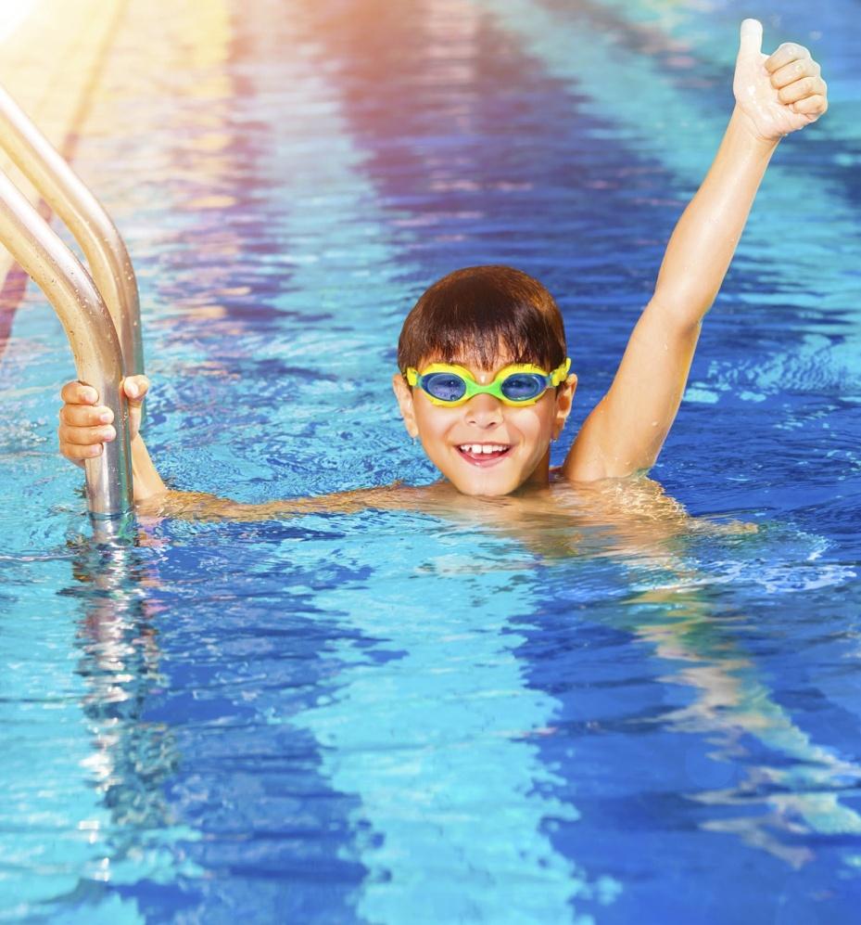
СПАСИБО ЗА ВНИМАНИЕ!

